Slide 1
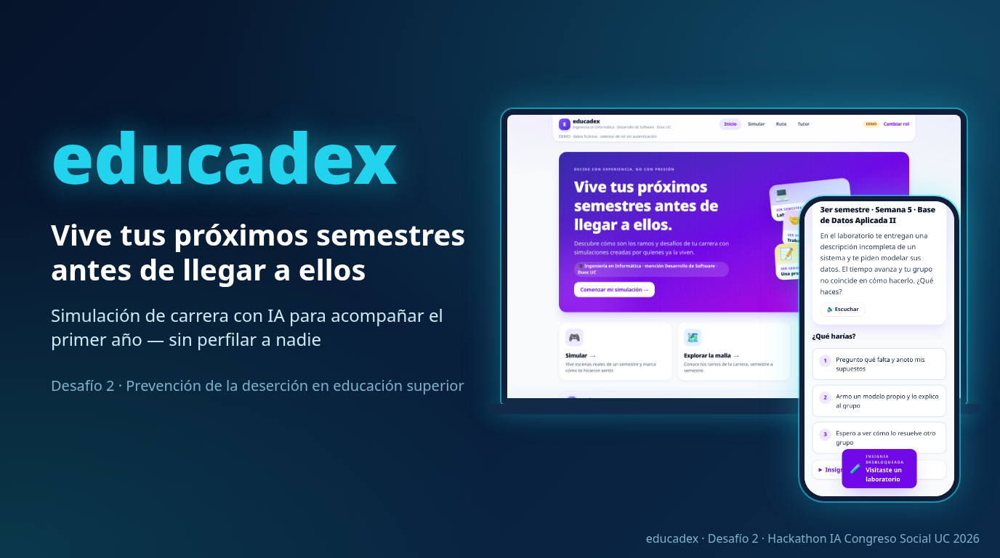
Notes:
0:00–0:15 · Somos educadex. Queremos que un estudiante de primer año pueda vivir sus próximos semestres antes de llegar a ellos, y conversarlo con alguien a tiempo.

Slide 2
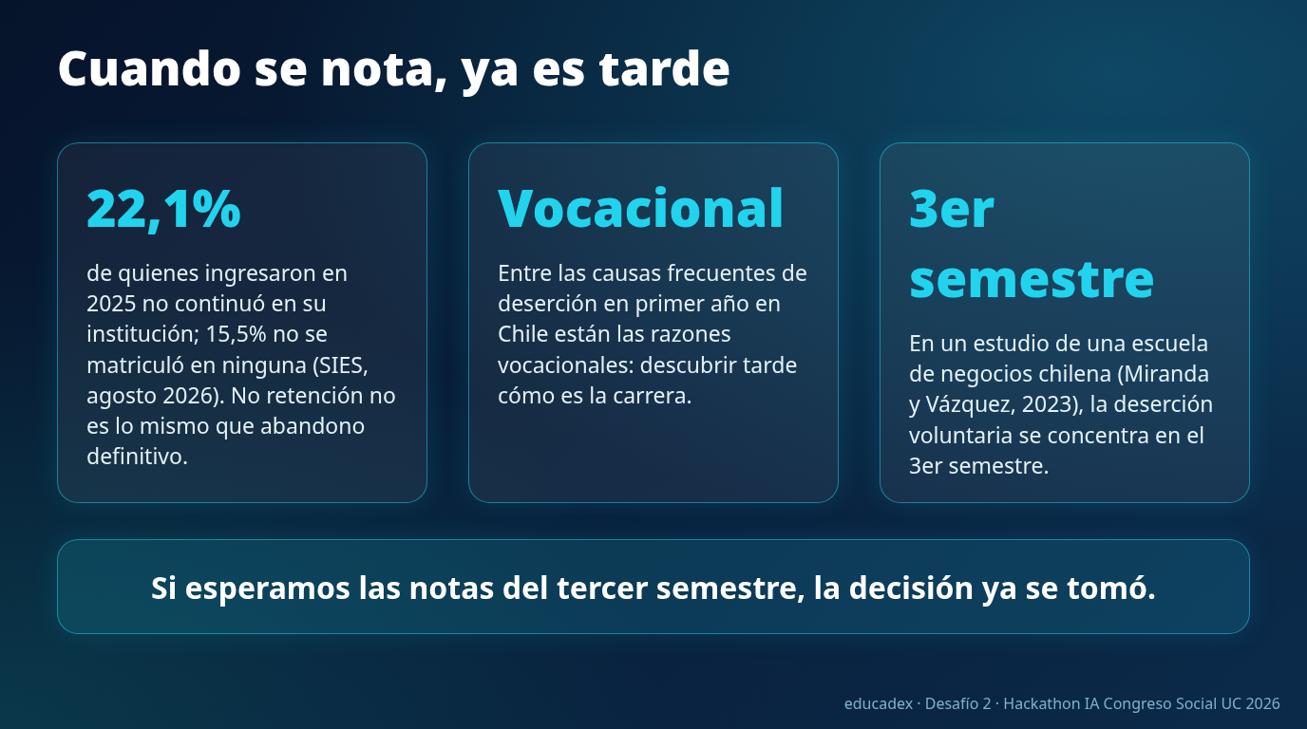
Notes:
0:15–0:50 · De quienes entraron en 2025, el 22,1 % no siguió en su institución al año siguiente (SIES). Ojo: no todos abandonan; algunos se cambian. Una causa frecuente en primer año es vocacional: descubrir tarde cómo es la carrera. Y la deserción se concentra en el tercer semestre: si esperamos esas notas, la decisión ya está tomada.

Slide 3
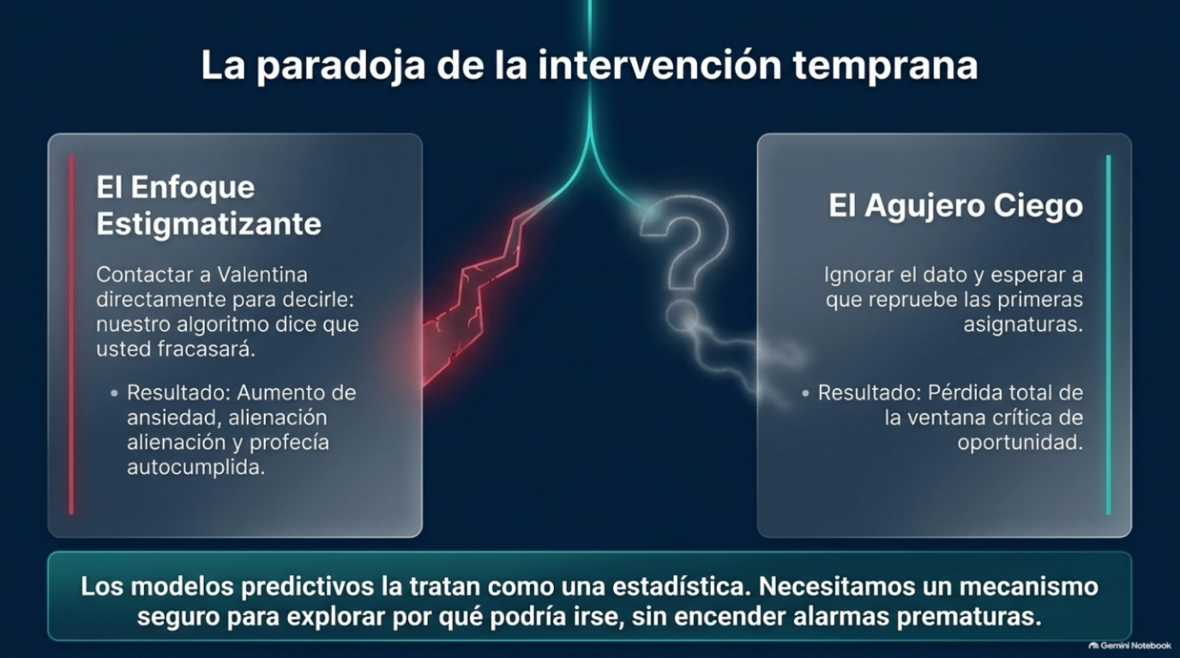
Notes:
0:50–1:10 · Hay dos respuestas típicas y las dos fallan: predecir y etiquetar estigmatiza; esperar a que repruebe llega tarde. Nosotros no predecimos a nadie: damos una forma segura de explorar.

Slide 4
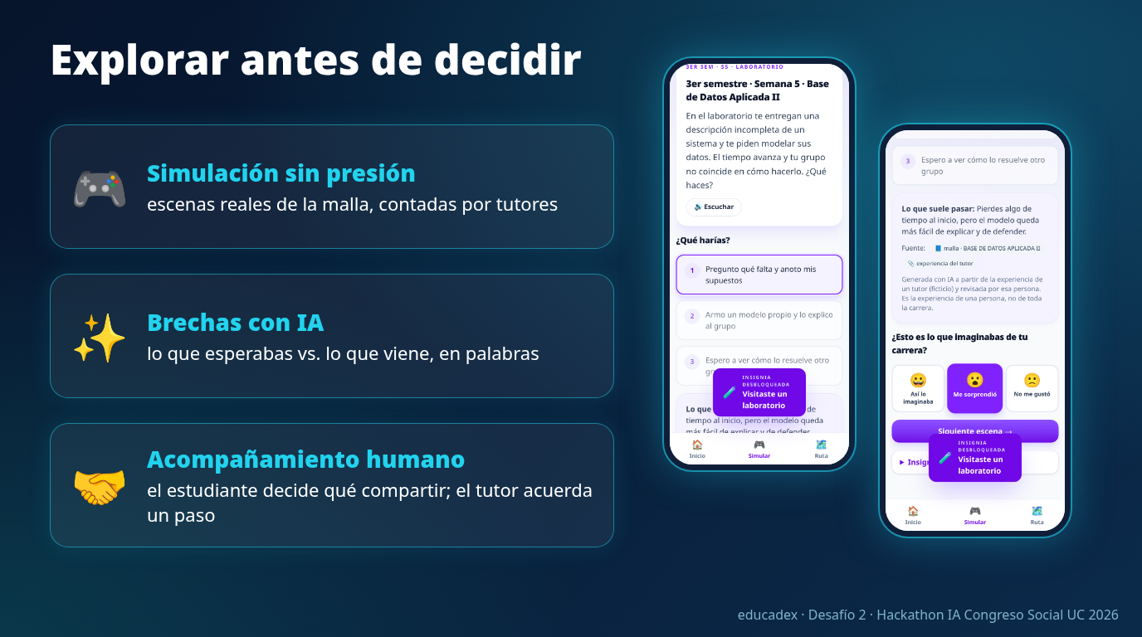
Notes:
1:10–1:35 · educadex es una simulación de la carrera: escenas de la malla oficial y de la experiencia de tutores. El estudiante juega, marca qué le sorprendió, la IA le ayuda a poner en palabras lo que no calzó, y él decide si lo conversa con su tutor.

Slide 5
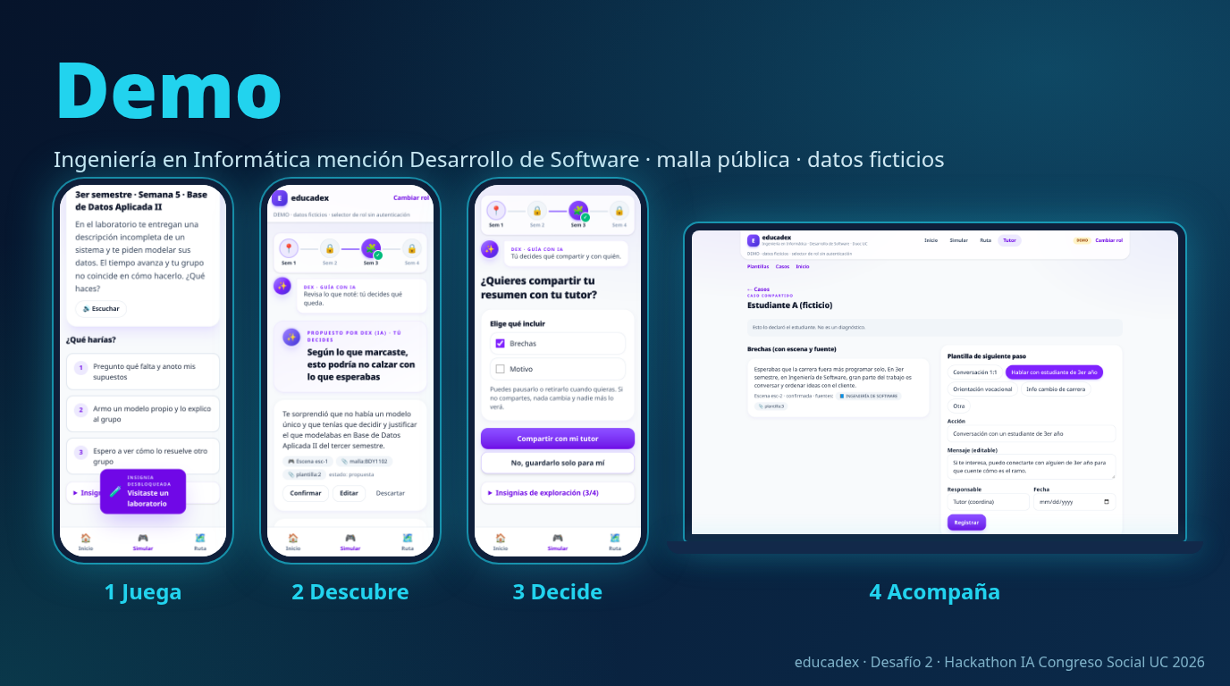
Notes:
1:35–2:50 · DEMO (video o en vivo; si falla, quedarse en esta diapositiva). Tutor: 4 líneas → la IA propone la escena con fuentes → nada se publica sin aprobación. Estudiante: ¿qué harías? No hay respuestas correctas; marca lo que le sorprendió. La IA propone brechas; él confirma o edita. Comparte solo las brechas, no su motivo; puede retirar el permiso. El tutor ve solo lo compartido y acuerda un paso con fecha.

Slide 6
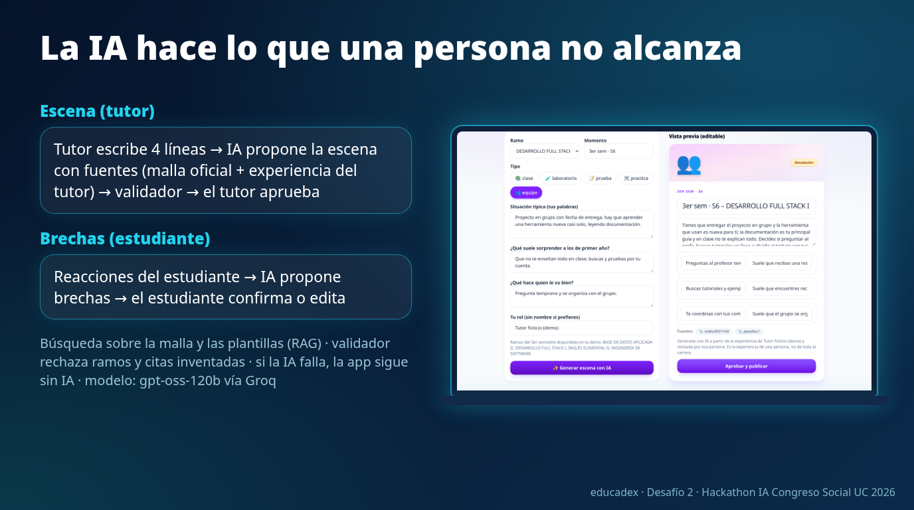
Notes:
2:50–3:30 · ¿Por qué IA? Ningún tutor tiene tiempo de escribir escenas de juego. Con IA, 4 líneas se vuelven una escena en segundos, anclada a la malla oficial; un validador rechaza ramos o citas inventadas, y si la IA falla, la app sigue sin ella.

Slide 7
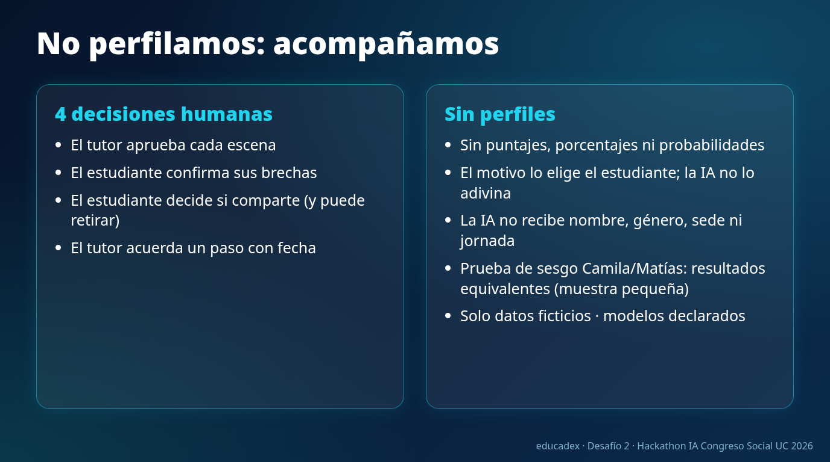
Notes:
3:30–4:15 · Cuatro decisiones humanas: el tutor aprueba, el estudiante confirma, decide si comparte, y el tutor acuerda el paso. Sin puntajes ni % de afinidad. El motivo lo elige el estudiante; la IA no recibe nombre, género, sede ni jornada. Prueba Camila/Matías: equivalente (muestra pequeña). Solo datos ficticios.

Slide 8
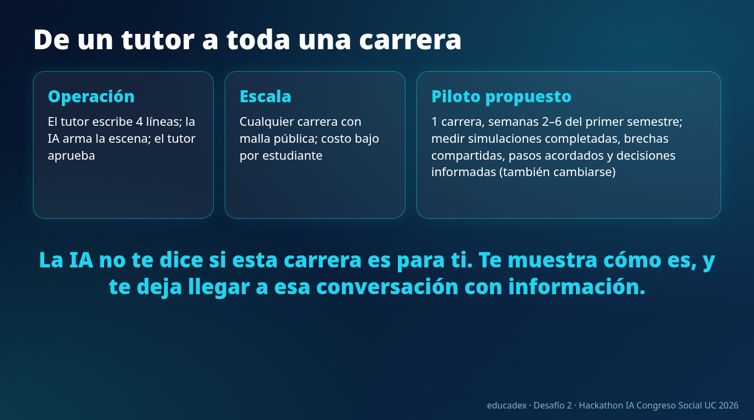
Notes:
4:15–5:00 · Operar es simple: cada tutor escribe 4 líneas por ramo y aprueba; sirve para cualquier carrera con malla pública. Piloto propuesto: 1 carrera, semanas 2–6, midiendo simulaciones, conversaciones con tutores y decisiones informadas, incluida cambiarse. Cierre: La IA no te dice si esta carrera es para ti. Te muestra cómo es, y te deja llegar a esa conversación con información. Gracias.

